Slide 1





5
off
프레젠테이션 시작

Slide 2

PPT PRESENTATION
목차
Main page
My page
Order page
Manager page
5
off

Slide 3
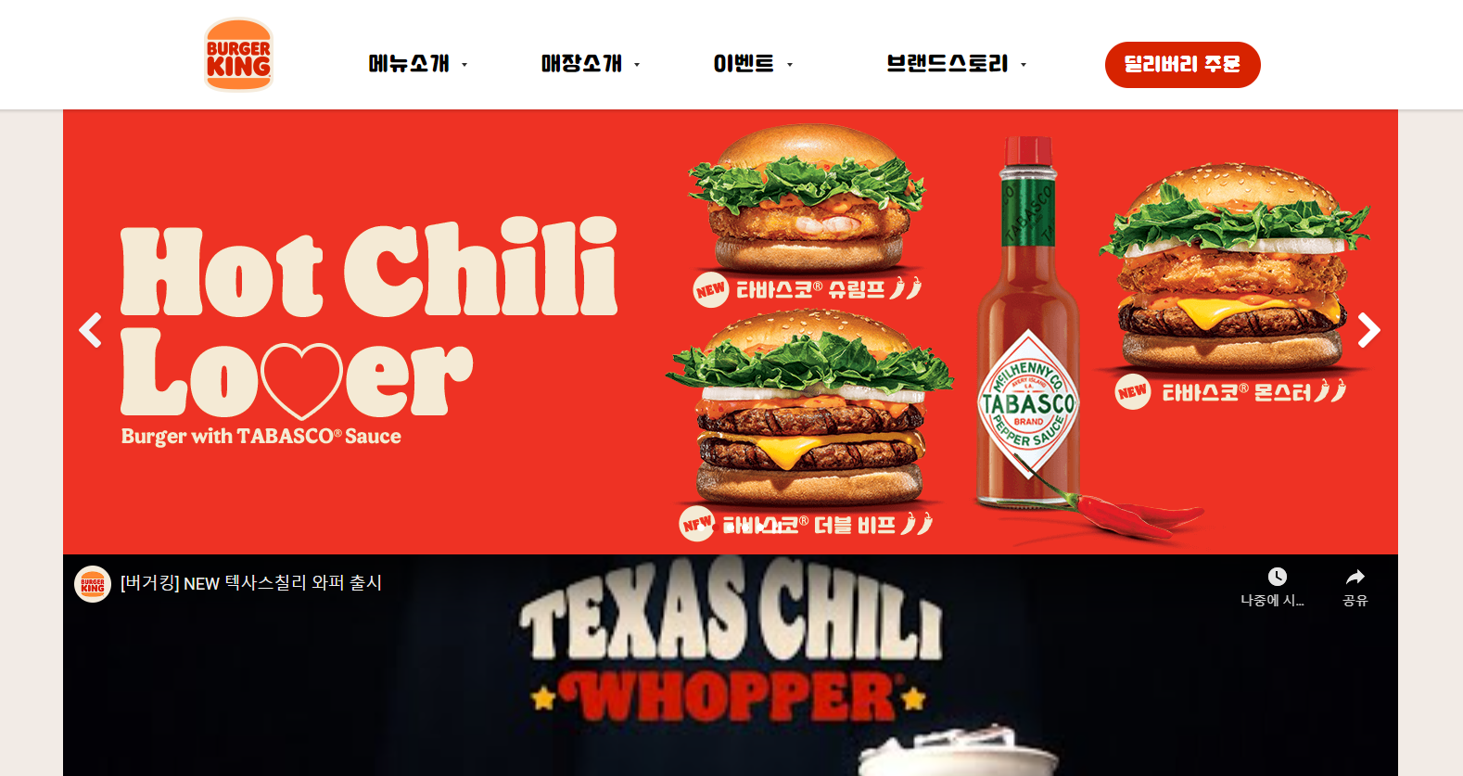
PPT PRESENTATION
Main page
메뉴소개
브랜드소개
로그인
5
off

Slide 4
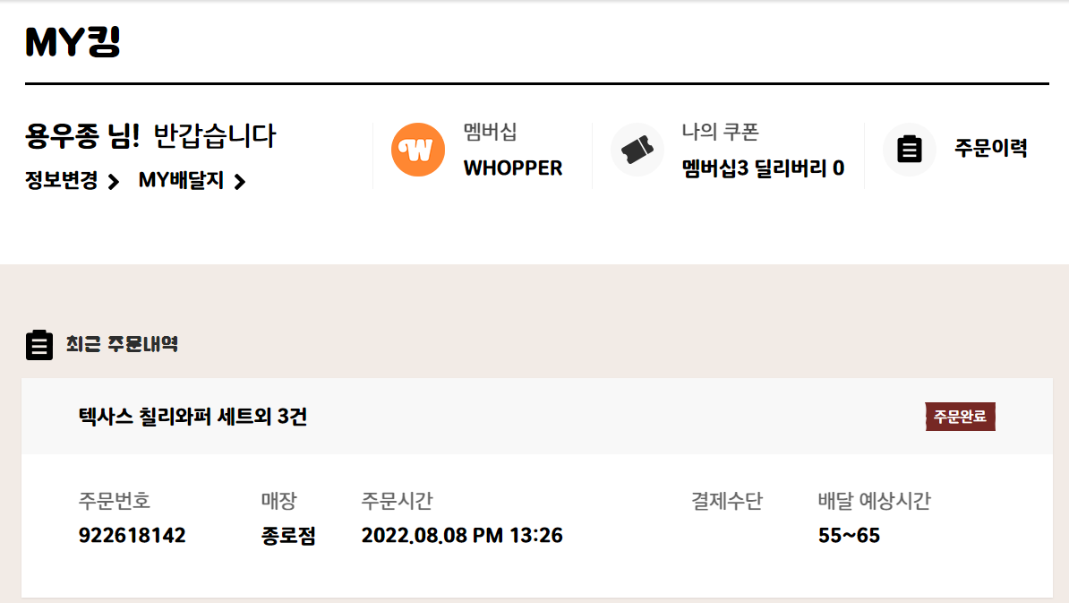
PPT PRESENTATION
My page
6,000원 추가 구매 시 KING 등급
5
off

Slide 5
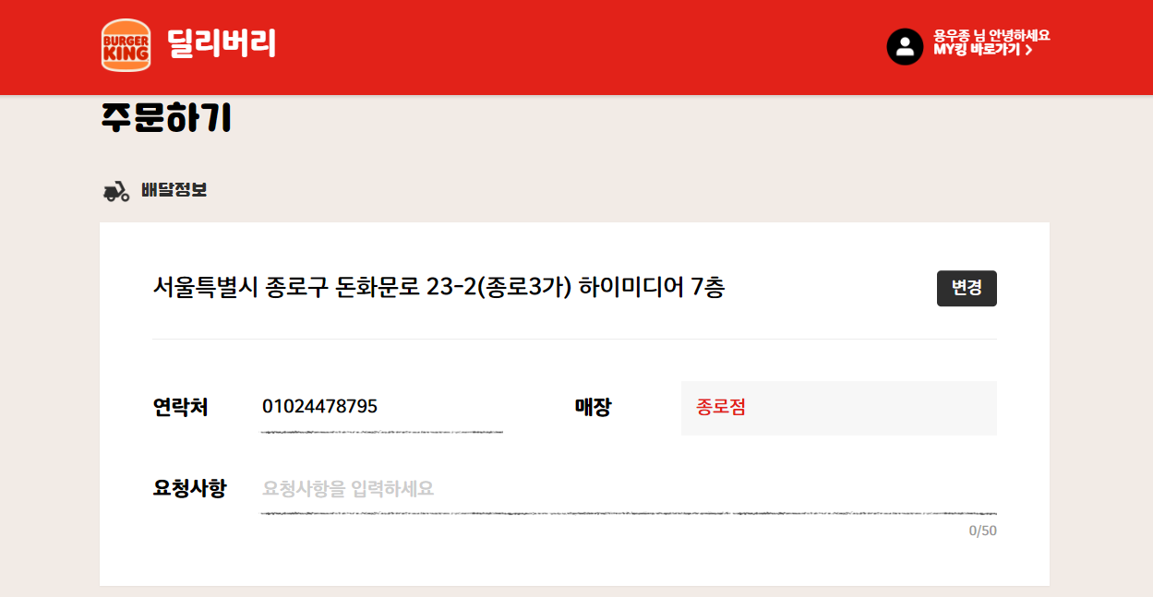
PPT PRESENTATION
Order page
5
off

Slide 6
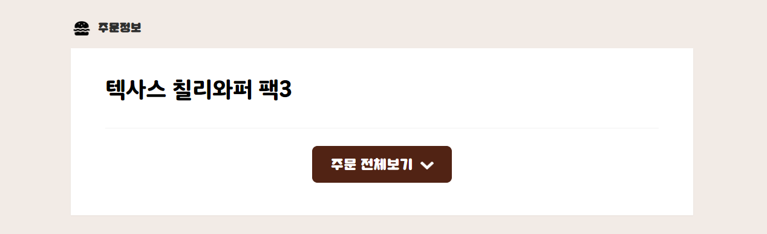
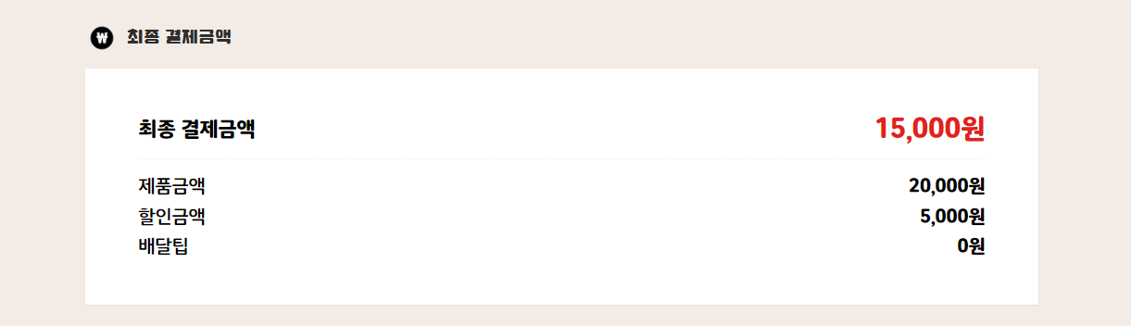
PPT PRESENTATION
Order page
5
off

Slide 7
PPT PRESENTATION
Manager page
Manager
관리자 님! 반갑습니다
메뉴 수정하기
회원 리스트
이용 통계
5
off

Slide 8
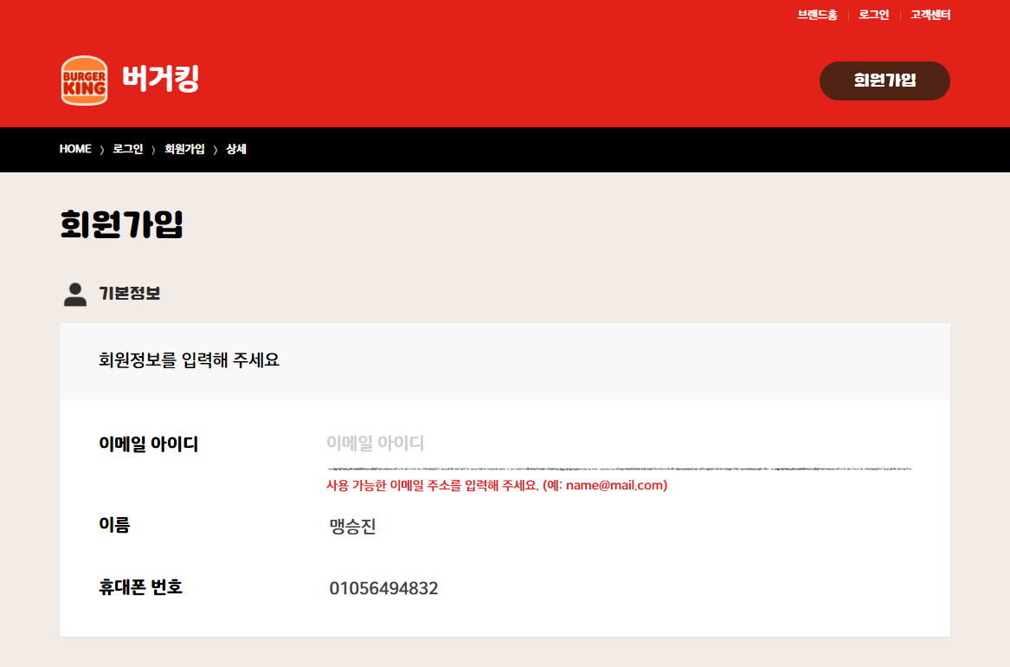
PPT PRESENTATION
Manager page
5
off

Slide 9
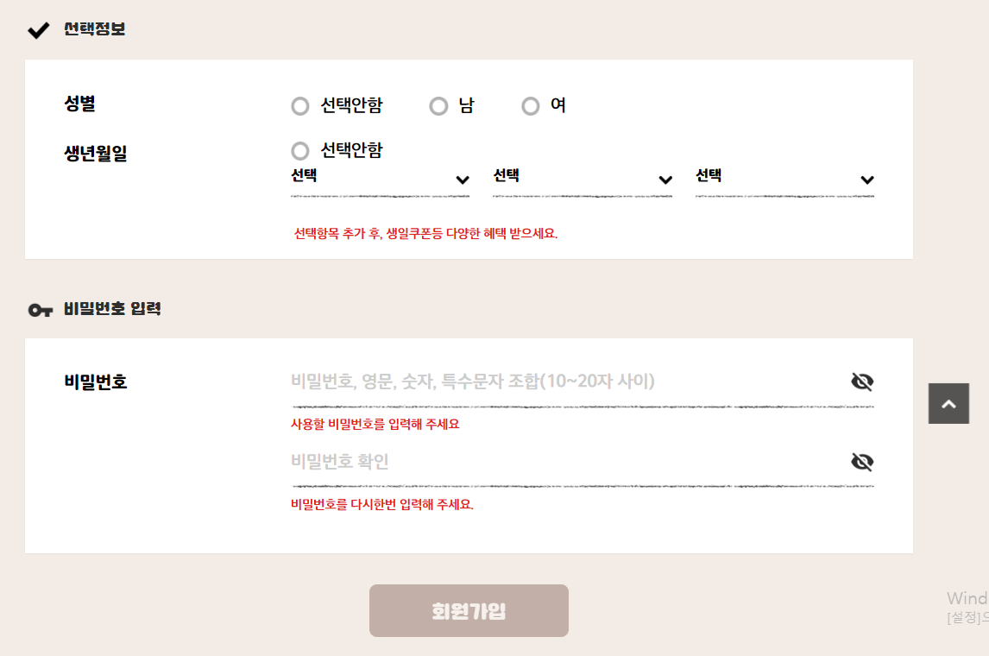
PPT PRESENTATION
Manager page
5
off

Slide 10
PPT PRESENTATION
Manager page
Manager
관리자 님! 반갑습니다
메뉴 수정하기
회원 리스트
이용 통계
5
off

Slide 11
PPT PRESENTATION
Manager page
Manager
관리자 님! 반갑습니다
메뉴 수정하기
회원 리스트
이용 통계
5
off

Slide 12
PPT PRESENTATION
Manager page
Manager
관리자 님! 반갑습니다
메뉴 수정하기
회원 리스트
이용 통계
5
off

Slide 13

PPT PRESENTATION
seok830621
목차
5
Main page
메뉴 (테이블2)
버거
사이드
음료 & 디저트
브랜드소개 (테이블 X)
소개
와퍼
회사
Login page
Order page
My page
Manager page
관리자 계정
로그인시 메뉴 추가
주문
주소 검색 ( 상세입력 ) 팀 역량으로 변경가능
메뉴선택 ( 메뉴 테이블과 동일 ) 4개씩
고객위치에 따른 지점 입력
장바구니에서 메뉴추가 시 버거, 사이드, 음료순으로 포커스 이동
결제
결제버튼 시 고객정보
유의사항
요청사항
주문확인
결제내역 (테이블3?)
결제하기
로그인
ID
PW
회원가입 (테이블1)
ID
PW
NAME
PHONE
주소
번외 : 머니포인트
번외 : 나이 자동 업데이트 (나이랑 날짜연동)
번외 : 멤버 등급 게이지바 (구매내역 총 요금)
off

Slide 14
PPT PRESENTATION
Enjoy your stylish business and campus life with BIZCA
off
5
seok830621
30%
CONTENTS A
75%
CONTENTS A
75%
CONTENTS A
CONTENTS A
컨텐츠에 대한 내용을 적어요
Enjoy your stylish business and campus life with BIZCAM
CONTENTS A
컨텐츠에 대한 내용을 적어요
Enjoy your stylish business and campus life with BIZCAM
CONTENTS A
컨텐츠에 대한 내용을 적어요
Enjoy your stylish business and campus life with BIZCAM
PowerPoint is a computer program created by Microsoft Office.
You can use a software program such as Microsoft Power Point to provide the audience with slides that contains your major points

Slide 15
PPT PRESENTATION
Enjoy your stylish business and campus life with BIZCA
off
5
seok830621
CONTENTS A
Microsoft Office PowerPoint is the presentation program used the most in the world.
P P T
PRESENTATION
CONTENTS A
Microsoft Office PowerPoint is the presentation program used the most in the world.
CONTENTS A
Microsoft Office PowerPoint is the presentation program used the most in the world.
CONTENTS A
Microsoft Office PowerPoint is the presentation program used the most in the world.

Slide 16
PPT PRESENTATION
Enjoy your stylish business and campus life with BIZCA
off
5
seok830621
CONTENTS A
컨텐츠에 대한 내용을 적어요
Enjoy your stylish business and campus life with BIZCAM
CONTENTS A
컨텐츠에 대한 내용을 적어요
Enjoy your stylish business and campus life with BIZCAM
CONTENTS A
컨텐츠에 대한 내용을 적어요
Enjoy your stylish business and campus life with BIZCAM

Slide 17
오늘 사용한 색상은?
R 254
G 175
B 83
R 92
G 89
B 96
2013 버전 이상 사용자께서는 스포이트 기능을 이용하시면 편하구요.
2010 이하 버전 사용자 께서는 다른 채우기 색 > 사용자 지정 탭 > RGB 색상 값 입력

Slide 18
최근 저의 자료를 카페 등에 무단으로 재배포 하는 일이 자주 발생하고 있습니다.
이에 대해 굉장히 심각한 문제로 받아 들이고 있으며,
해당 문제가 반복될 경우, 재배포한 자에 대해서는 그에 대한 책임을 반드시 물을 것입니다.
저작권을 존중하지 않는 극히 소수의 사용자로 인해 다수가 피해를 보지 않도록 주의해 주시면 감사하겠으며
제 자료가 업로드 된 곳이 있다면 저에게 알려주시면 감사하겠습니다.
제 자료를 소개하고자 할 경우에는
pptbizcam 사이트로의 링크 처리로만 가능하며
파일 자체를 업로드 하는 것은 불가한 점 유의해 주시면 감사하겠습니다.
홍보, 경제적 이익을 취하는 행위 또한 불가합니다.
※기타 활용 가능 범위는 공유 사이트 -> 수다방 게시판 공지사항 참고

Slide 19
■까칠한 조땡의 네이버 인플루언서 팬이 되어주세요
여러분들과 PPT를 매개로 소통하고자 다양한 SNS 활동을 하고 있는데요. 요즘은 포털이 과거의 블로그 이웃이라는 시스템 보다는 [네이버 인플루언서 서비스] 를 통해 소통하고 정보를 제공하는 시스템이 더 강화된 것 같습니다. 모바일 환경이 더 강조되는 상황 때문이기도 하겠지요. 까칠한 조땡의 팬이 되어주세요.
조금 더 쉽고 빠르게 새로운 ppt 디자인 자료, 팁 들을 만나볼 수 있고
더 많은 분들과 ppt 이야기로 소통할 수 있게 도와주시면 제겐 큰 힘! 그리고 동기부여가 됩니다. [까칠한 조땡의 네이버 인플루언서] 홈 주소입니다. (이상한 주소 아니에요 ^^) 네이버에서 까칠한 조땡 검색해 주셔도 됩니다.
[팬하기] 를 눌러주시면 감사하겠습니다 ^^
https://in.naver.com/seok830621

